Slide 1
Менеджер задач
6 лаба

Slide 2
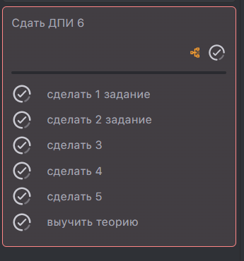
Применение гештальт принципов у аналогов
Близости
Элементы, расположенные близко к друг другу, воспринимаются как взаимосвязанные

Slide 3
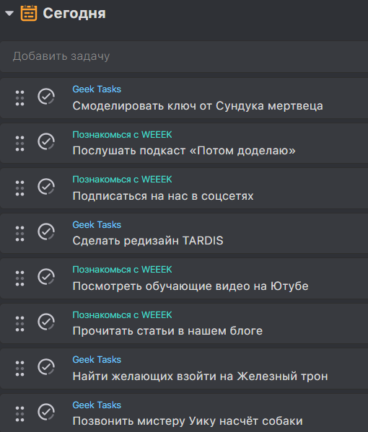
Применение гештальт принципов у аналогов
Общей области
Элементы, расположенные в одной области, воспринимаются как связанные

Slide 4
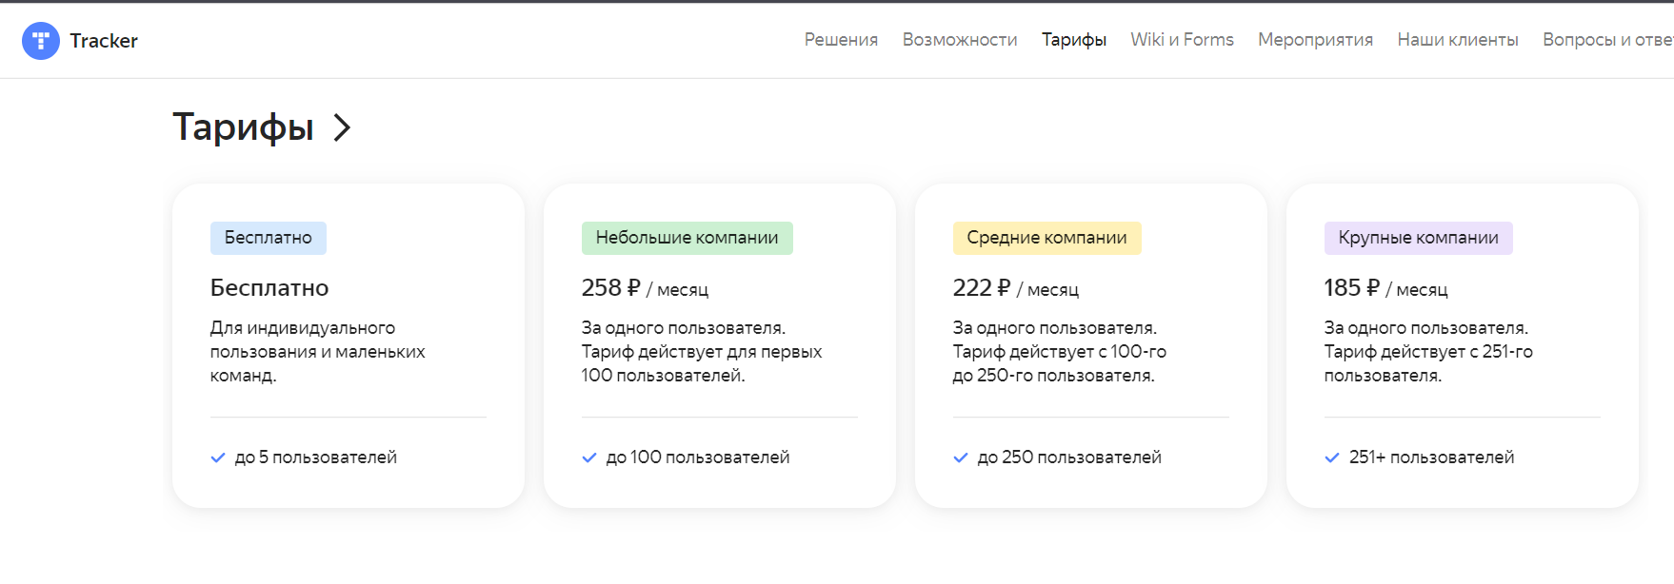
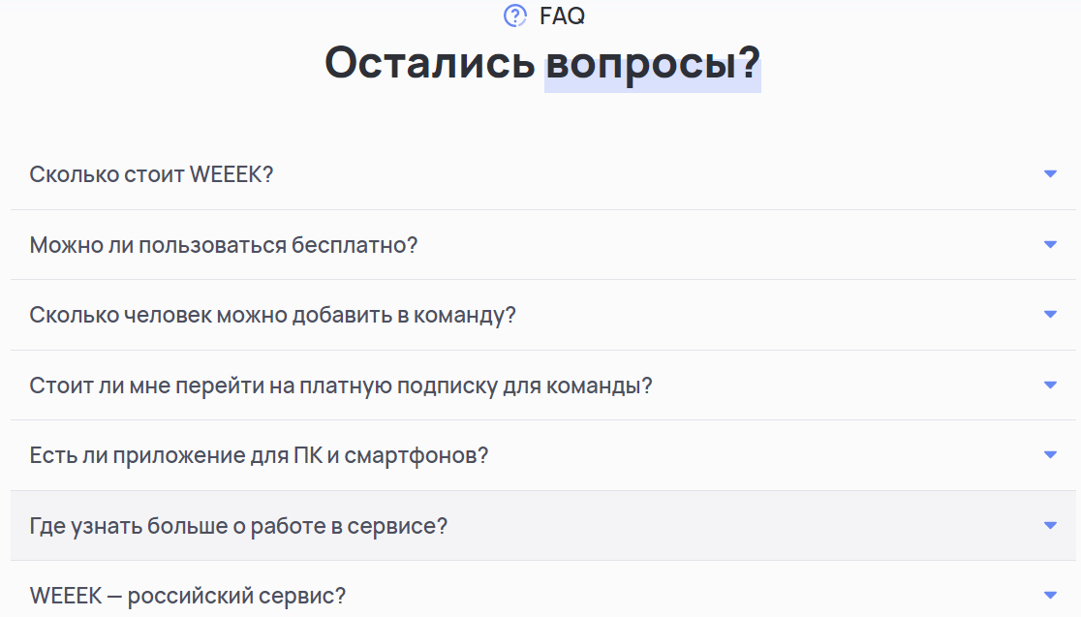
Применение гештальт принципов у аналогов
Сходства
Элементы со схожими визуальными характеристиками воспринимаются как более взаимосвязанные

Slide 5


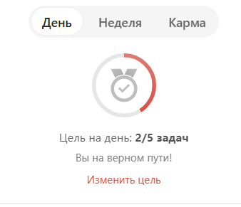
Применение гештальт принципов у аналогов
Завершенности
Приложение week
Приложение todoist

Slide 6
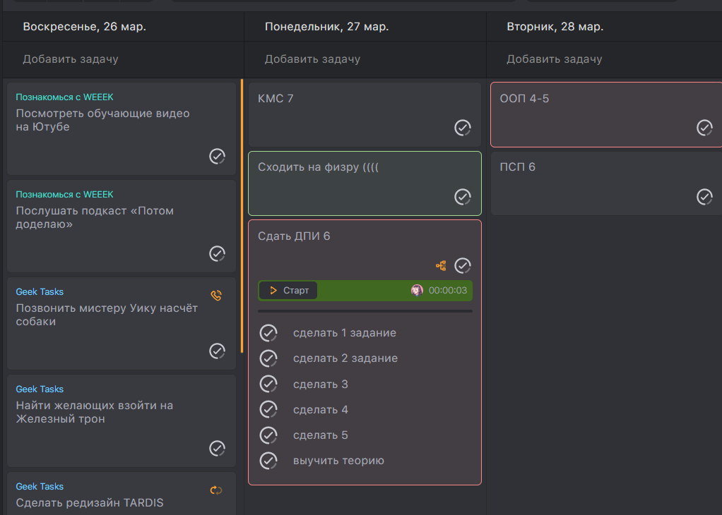
Применение гештальт принципов у аналогов
Симметрии и асимметрии

Slide 7
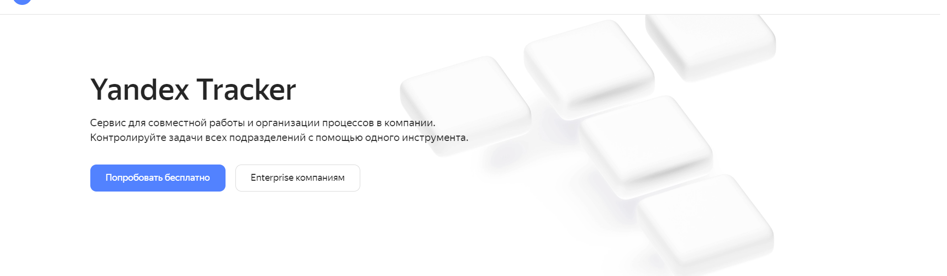
Применение гештальт принципов у аналогов
Симметрии и асимметрии
Ассиметрия

Slide 8
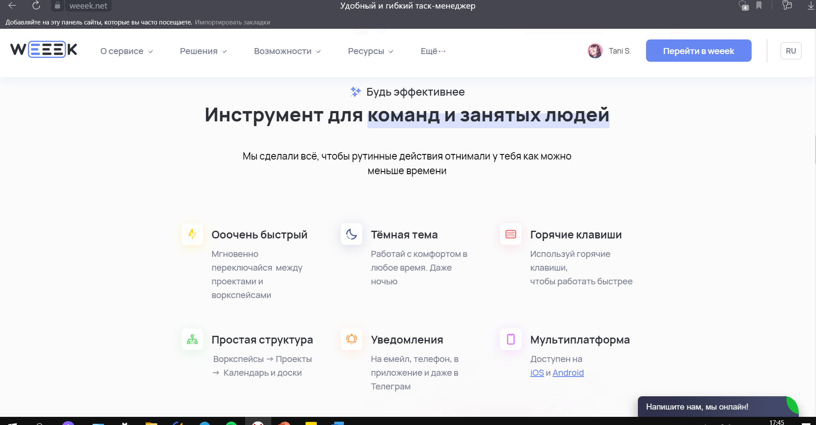
Применение гештальт принципов у аналогов
Непрерывности

Slide 9
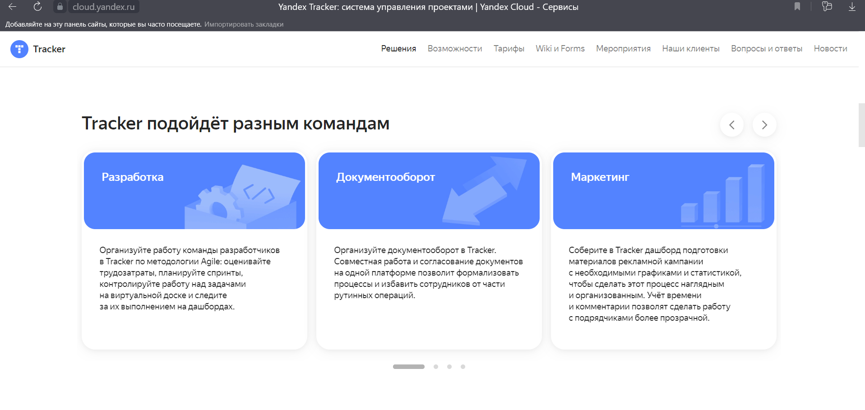
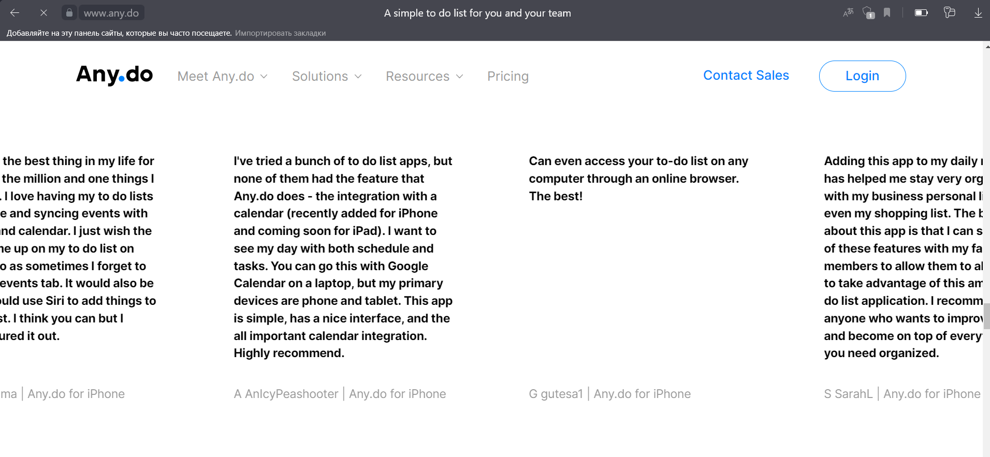
Применение гештальт принципов у аналогов
Общего направления

Slide 10
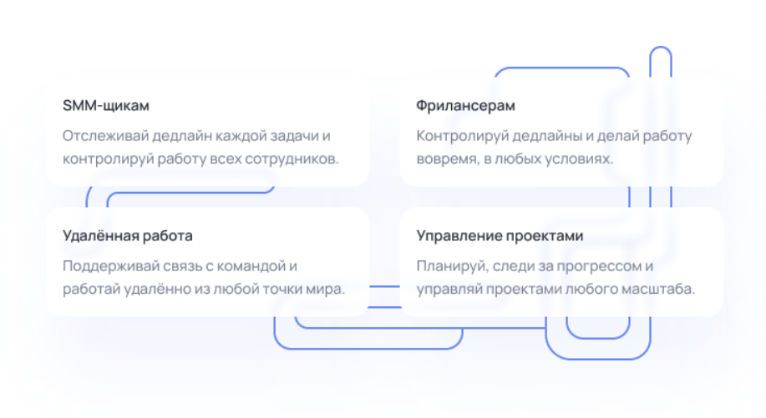
Применение гештальт принципов у аналогов
Соотношения фигуры и фона

Slide 12
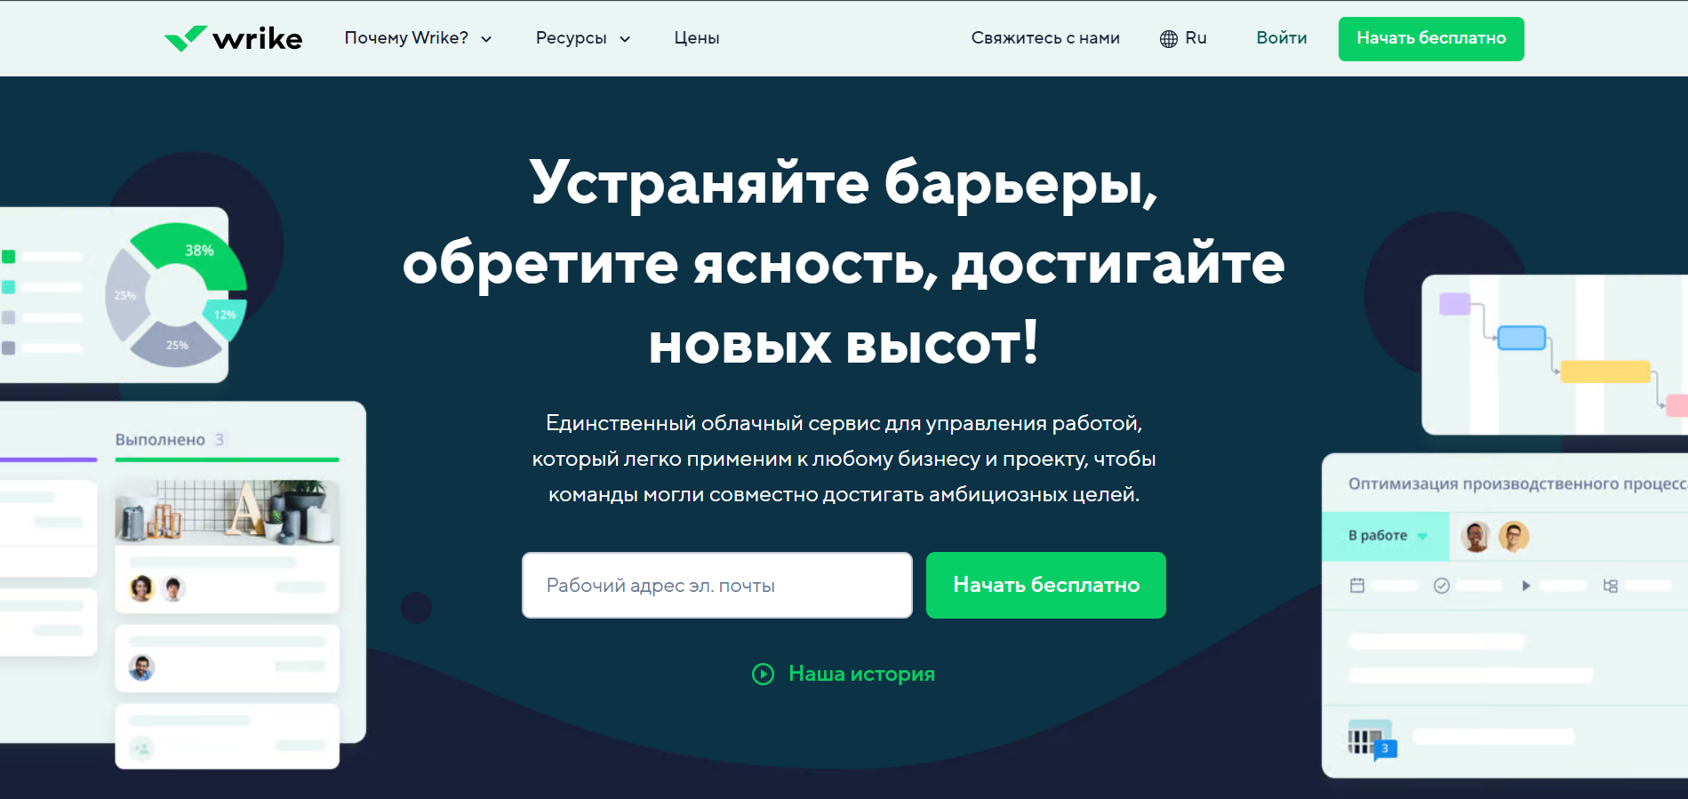
Применение законов композиции у аналогов
Единство

Slide 13
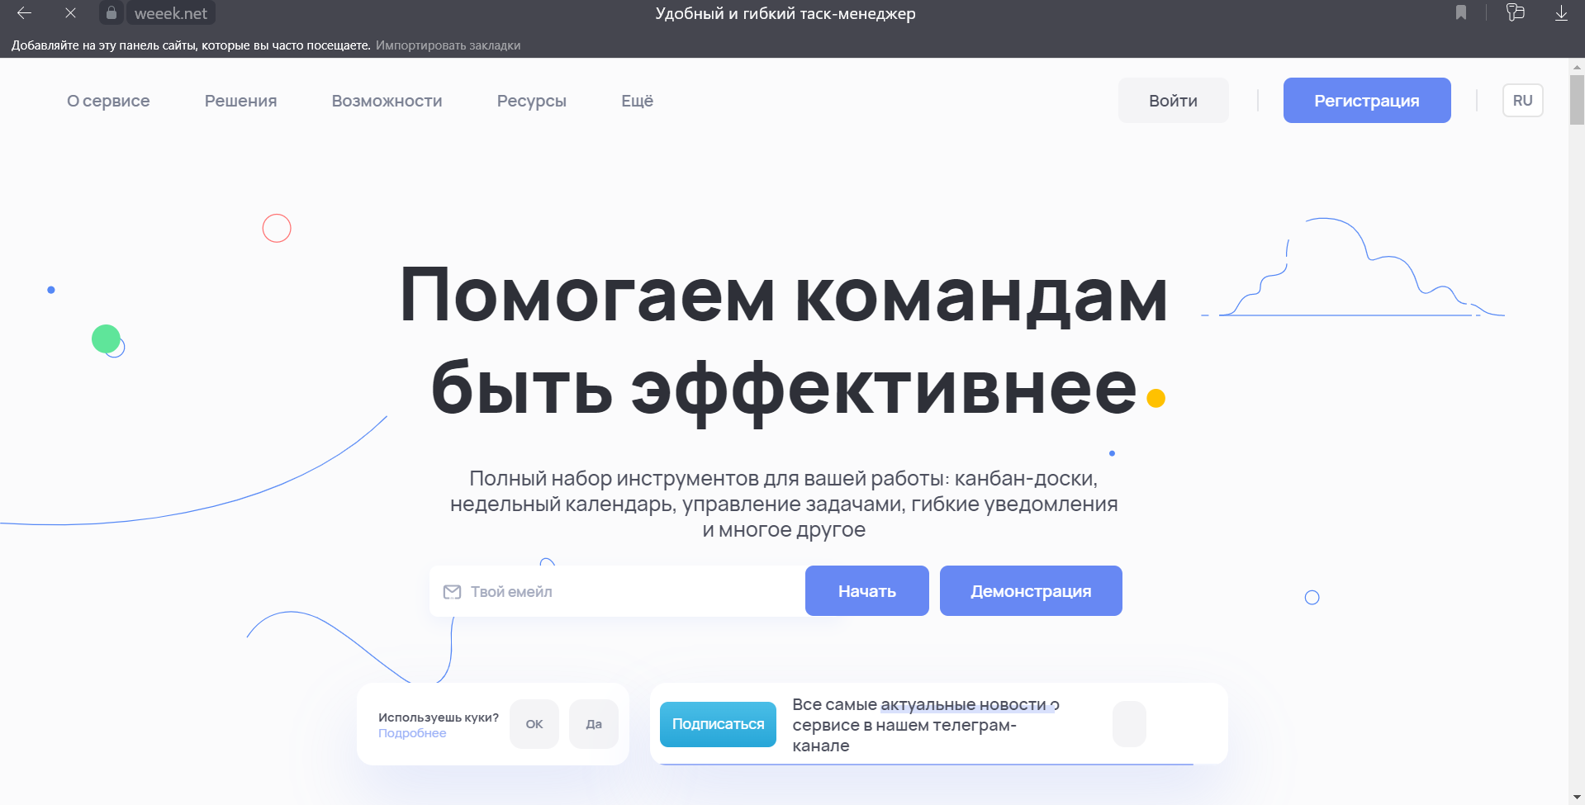
Применение законов композиции у аналогов
Соподчинение
Композиционный центр - текст

Slide 14
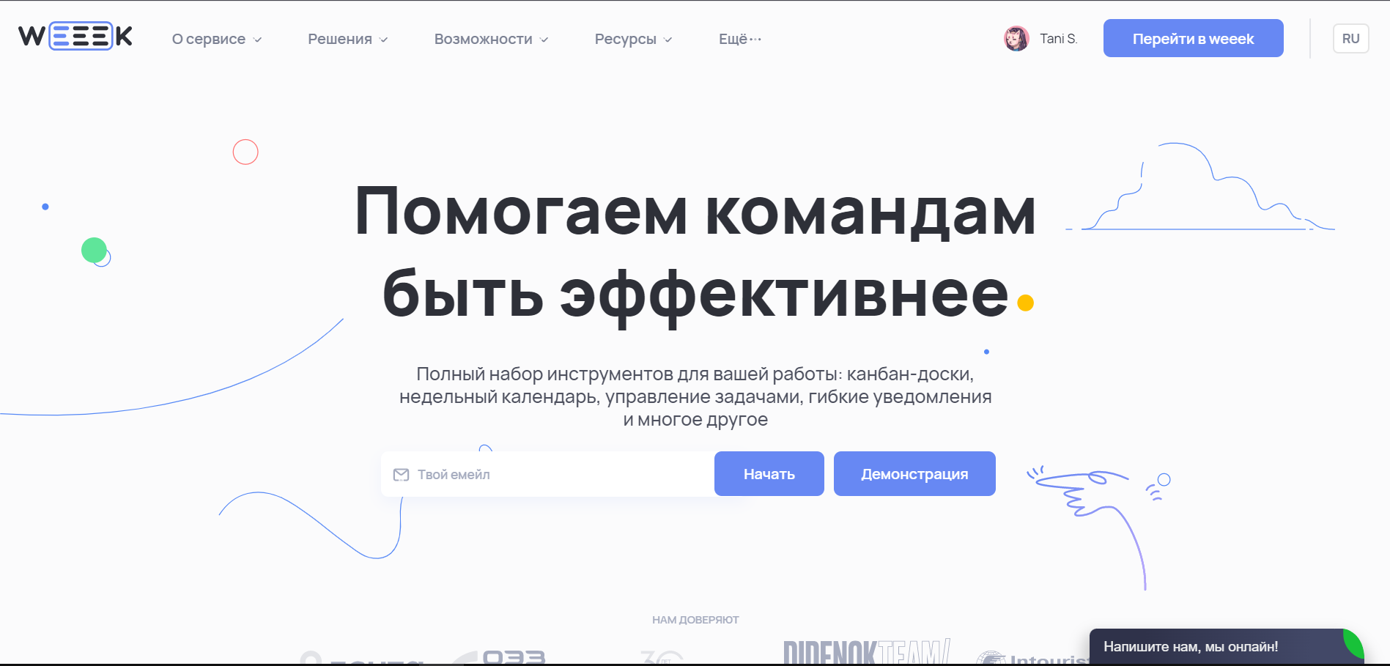
Применение законов композиции у аналогов
Равновесие

Slide 15
Применение элементов композиции у аналогов
Точка

Slide 16
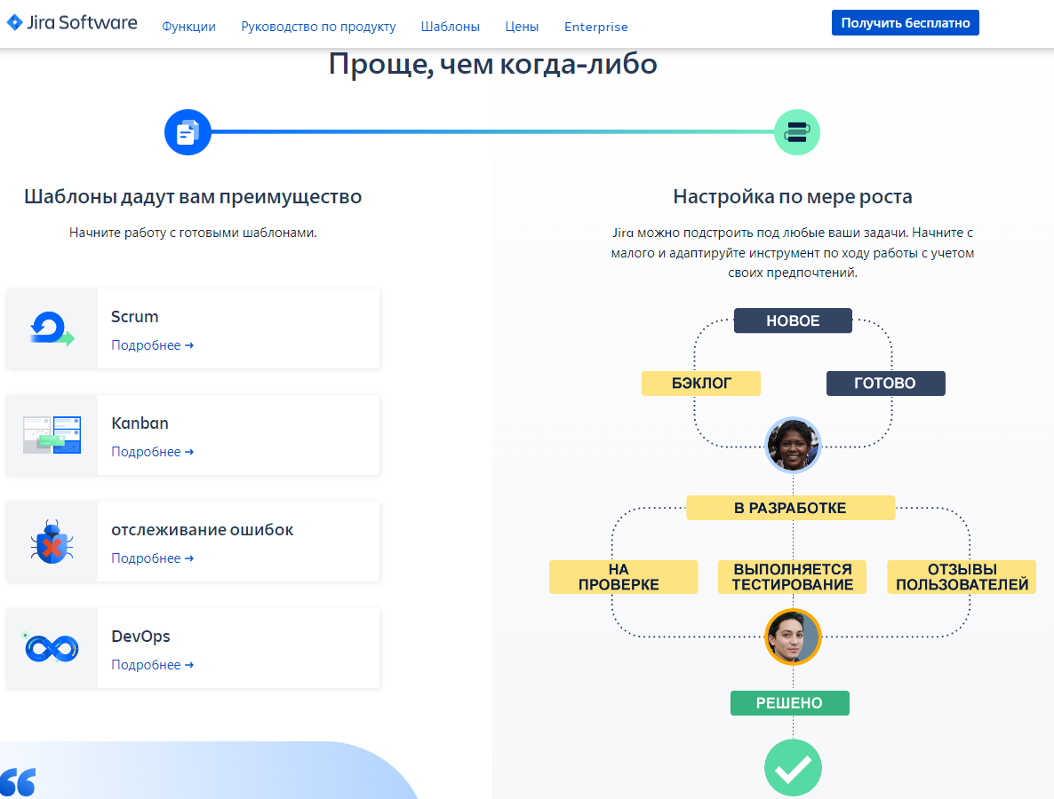
Применение элементов композиции у аналогов
Линия

Slide 17
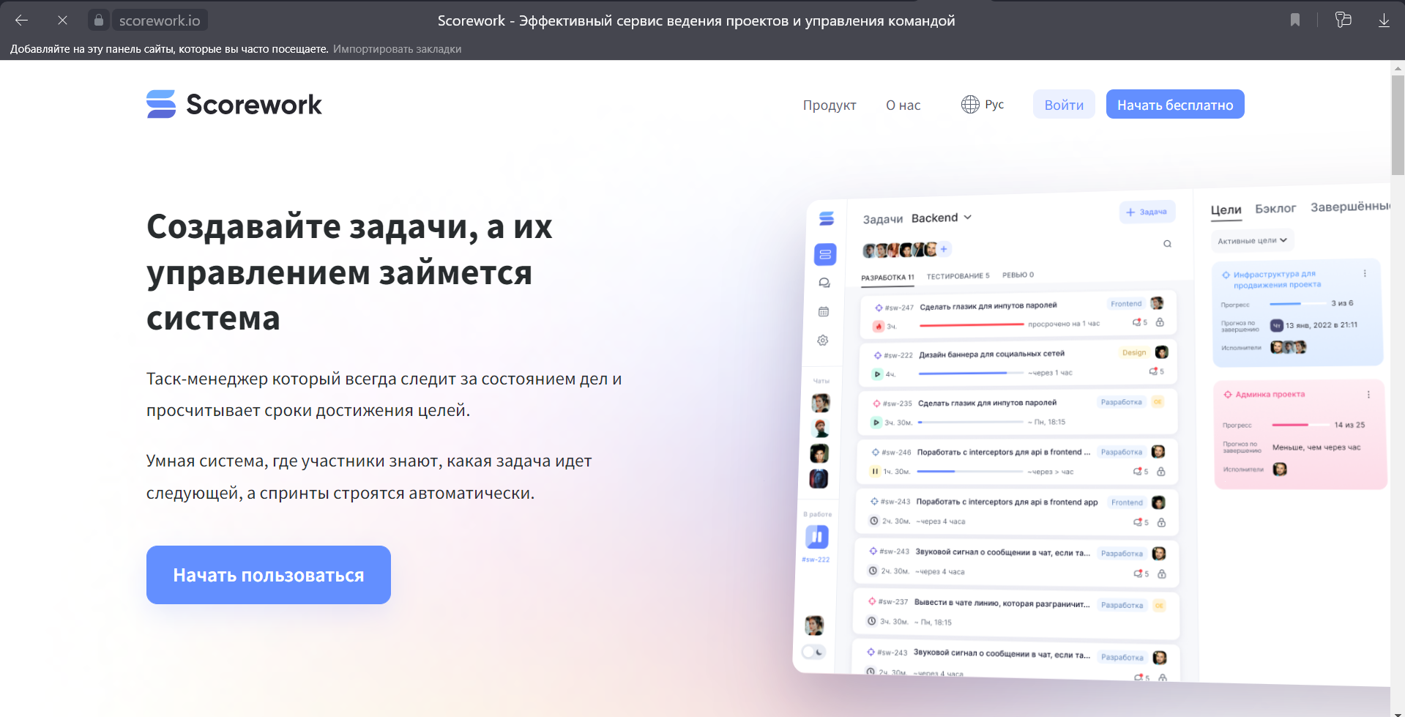
Применение элементов композиции у аналогов
Расположение
Ассиметрия

Slide 18
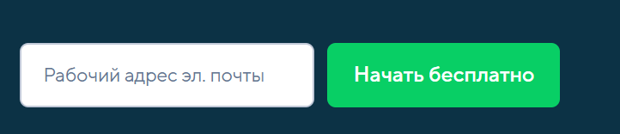


Применение элементов композиции у аналогов
Форма

